Slide 1
Recursion Đệ Quy

Slide 2
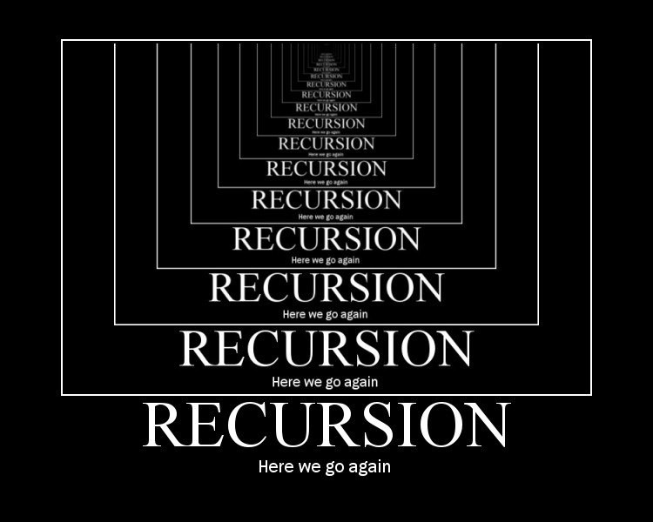

Slide 3
1
Định Nghĩa
Là phương pháp dùng trong các chương trình máy tính trong đó có một hàm tự gọi chính nó.
Bản thân đệ quy là một dạng vòng lặp. Tức là cần chú ý phải có điều kiện dừng.

Slide 4
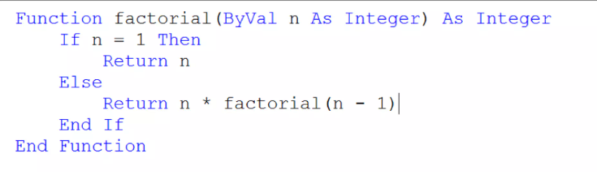
N!
1! = 1
2! = 1 x 2 = 2
3! = 1 x 2 x 3 = 2! x 3 = 6
N! = 1 x 2 x 3 x . . . x (N - 2) x (N - 1) x N = (N-1)! x N

Slide 5
Recursion stored memory
Mỗi một function được gọi. Function values, local variables, paramenters sẽ được đẩy vào bộ nhớ “Stack”
Vì Đệ Quy thực hiện rất nhiều lần gọi hàm. Nên sẽ tốn bộ nhớ và thời gian hơn. Hạn chế dùng đệ quy nếu có thể “khử đệ quy”
Một số bài việc “khử đệ quy” khá là phức tạp.

Slide 6
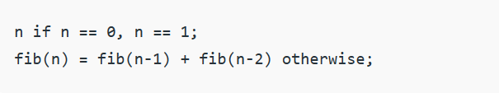
Recursion Fibonacci

Slide 7
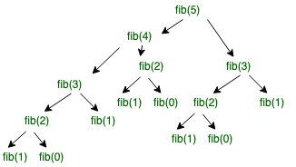
Recursion Fibonacci
=> Time Complexity: O(2n)

Slide 8
Hãy code Fibonacci mà không dùng đệ quy.

